Slide 2
Taloyhtiön vihreä parkkialue
Kirkkonummen huolto Oy 22.11.2023

Slide 3
”Sähköjen kanssa ei pidä leikkiä. Siksi emme lupaa jotain mitä emme tee ja osaa.”
SEU:lla on laatusertifikaatteja varmistamassa tekemisen tasoa ja turvallisuutta.
”Tiedätkö, miksi niin harvoin näkee liikennevaloja vilkkumassa keltaisella?”
Me tiedämme. SEU:n osaamiseen kuuluu sähköautojen lataus- ja aurinkovoimalaratkaisuiden lisäksi muun muassa pääkaupunkiseudun liikennevaloista huolehtiminen.

Slide 4
Suomen Energia-Urakointi Oy
- ja sähkö kulkee
Toiminta-alue Uusimaa ja Päijät-Häme
Kuulumme valtakunnallisesti toimivaan ja monialaiseen KSS Energia -konserniin, jonka omistaa
100 % Kouvolan kaupunki.
Toimimme vastuullisesti ja läpinäkyvästi, asiakkaillemme puhtaasti parasta tuottaen.
21,6 M€ liikevaihto (2022)
100 energia-alan ammattilaista

Slide 5
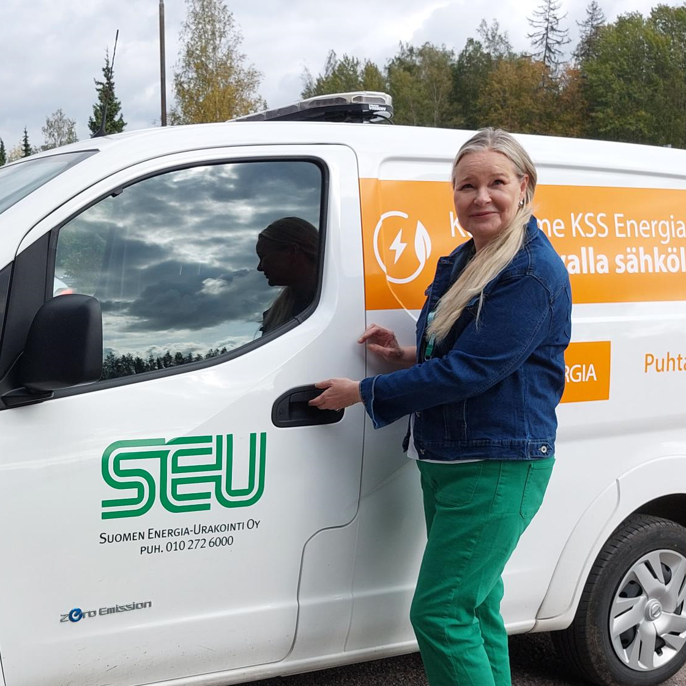
Marja Karvonen
Myyntipäällikkö, energiaratkaisut
marja.karvonen@kssenergia.fi
041 731 6148

Slide 6
Mitä tänään on luvassa?
Perustietoa sähköautoista ja latausratkaisuista
Taloyhtiön askeleet kohti sähköautoilun mahdollistamista
Kumppanuus
Tarjoamamme
avaimet käteen
-ratkaisut

Slide 7
Kolme askelta sähköautoilun mahdollistamiseen -konsepti
SEU:n yhteistyössä isännöitsijöiden kanssa luoma konsepti vie taloyhtiöiden latausprojekteja jouhevasti eteenpäin – selkeästi askel askeleelta.
Yleisesti suurin haaste on tarjousten vertailukelpoisuus. Kun kilpailutuksen hoitaa SEU:n konseptin ja oman isännöitsijän avustuksella, saadaan aidosti vertailukelpoiset tarjoukset.
Kolme askelta
asennettavuuskartoitus
sähkösuunnitelma
latausinfran ja latauslaitteiden toteutus (sisältäen laskutusratkaisun)

Slide 8
1. Asennettavuuskartoitus (mahdollisuuksien arviointi)
Tarkoitettu taloyhtiön työvälineeksi ja päätöksenteon tueksi.
Vastaa kysymyksiin:
Mitä voidaan tehdä nykyisillä valmiuksilla ja mitä on tehtävä, mikäli taloyhtiössä halutaan toteuttaa latausta laajemmin ja tehokkaammin?
Mitä erilaisia vaihtoehtoja taloyhtiöllä on?
Sisältö:
Käyttöpaikan kartoitus
Liittymän koko
Sähkökeskuksen kartoitus
Kaapelointitarpeet
Laite-ehdotukset
Karkea kustannusarvio
Loppudokumentti
Hinta 499 euroa (sis. alv. 24 %)

Slide 9
1. Asennettavuuskartoituksen loppudokumentti
Saatte taloyhtiölle räätälöidystä selkeästä ja helposti ymmärrettävästä loppudokumentista työvälineen, jolla voitte tehdä päätöksen siitä minkälainen latausratkaisu soveltuu parhaiten taloyhtiöllenne
Dokumentin avulla saa selkeän käsityksen siitä, mitä voidaan toteuttaa nykyisellä valmiuksilla ja mitä tulisi tehdä, jos latausratkaisu halutaan toteuttaa laajemmassa tai tehokkaammassa mittakaavassa
Kerromme asennettavuuskartoituksessa ymmärrettävästi erilaisista vaihtoehdoista sekä karkeat hinta-arviot eri vaihtoehtoihin

Slide 10
2. Sähkösuunnitelma
Sähkösuunnitelmassa tarkastellaan valitsemaanne tai SEU:n asiantuntijan esittämää vaihtoehtoa. Tällä suunnitelmalla voidaan toteuttaa latauspisteratkaisut.
Sähkösuunnitelman perusteella on mahdollista laskea latausvalmiuksien rakentamisen tarkempi kustannusarvio
Kaapelireitit, kaapelikoot, sähkökeskukset, latauspisteiden paikat, kaapelivedot, liittymäkoko, liittymätarve
Asiantuntijan käynti paikan päällä ja sähkösuunnitelma sisältää:
Kohdetiedot
Sähkösuunnittelun
Teknisen toteutuksen suunnittelun
Tarkan kustannusarvion
Loppudokumentin asiakkaalle
Hinta 1 240 euroa (kiinteä osuus) + 19 €/autoparkkipaikka
+ 19 €/suunniteltavien latauslaitteiden määrä (sis. alv. 24 %)
Halutessasi voimme suunnitella myös taloyhtiön pihavalaistusta erikseen sovitusti

Slide 11
2. Miksi sähkösuunnitelma kannattaa tehdä?
Selkeät ja kattavat suunnitelmat on hyvä tehdä ennen toteutusta
Kun suunnitelmat on tehty huolella, vältetään yllätykset toteutusvaiheessa
Löydetään optimaalisimmat ja kustannustehokkaimmat ratkaisut juuri teidän taloyhtiöllenne
Saadaan askelmerkit nykytarpeeseen ja tulevaisuuteen
Hyvät suunnitelmat nopeuttavat projektia
Suunnitelman avulla saatte vertailukelpoiset tarjoukset
Sähkösuunnitelmalla ei ole parasta ennen päiväystä!

Slide 12
2. Sähkösuunnitelma taloyhtiölle
Laaja laitevalikoima
Ennakkokarsittuna markkinoiden parhaat jokaiseen kategoriaan.
Suunnitelma tehdään yhdessä
Suunnitelmasta vastaa nimetty asiantuntijamme
Hyväksytämme aina suunnitelman
Suunnitelma jää asiakkaan käyttöön
Mikäli toteutamme projektin, sähkösuunnitelman hinta hyvitetään
Valinta ilman sidonnai-suuksia
Voidaan suositella vapaasti kohteeseen järkevintä vaihtoehtoa.
Vuoropuhelu
Selvitetään, mikä on aidosti järkevää kyseiselle taloyhtiölle.

Slide 13
Taloyhtiön valinnat ja valmistelut kohti sähköauton mentävää pihaa
Kiinnostus
Selvitys
Kartoitus 499 €
Päätös hankinnasta
Suunnitelma n.2000 €
Kilpailutus

Slide 14
3. Latausinfran toteutus avaimet käteen -ratkaisuna
Taloyhtiö saa tarjouksen toteutuksesta sähkösuunnitelmaan pohjautuen
Jos sähköisen liikenteen ratkaisun toteutus tulee SEU:lta, sähkösuunnitelman hinta hyvitetään toteutusvaiheen hinnasta.
Toteutus avaimet käteen -pakettina sisältäen
Sähkötyöt
Kaivuutyöt ja maisemoinnit
Kohteeseen sopivat laadukkaat latauslaitteet
Maksujärjestelmän ylös nostamisen
Käyttöönottokoulutuksen
Dokumentointi asiakkaalle

Slide 15
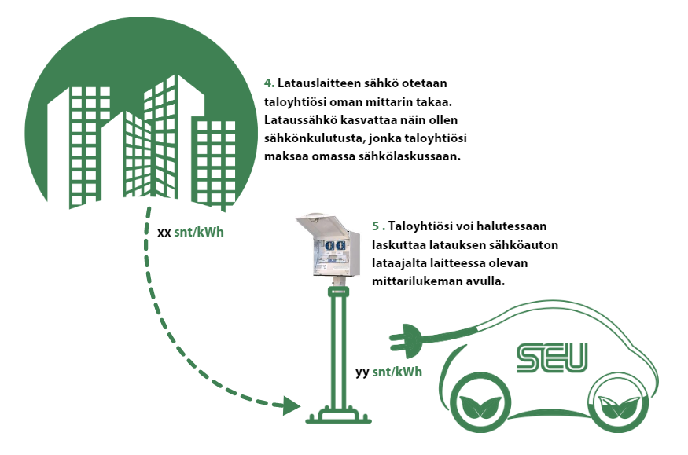
Ratkaisuvaihtoehto: Taloyhtiö Lite
Taloyhtiö Lite soveltuu parhaiten lataushybridiautoille yön yli lataamiseen. Saat akkuun esim. 50 km edestä sähköä yön yli ladattaessa.
Uusi latauslaite vaihdetaan suoraan olemassa olevan lämmitysrasian tilalle. Uudella latauslaitteella voi myös lämmittää autoa.
Asiakas kiinnittää latauskaapelin ja lataaminen alkaa, eikä se vaadi tunnistautumista.
Latauslaitteen mittari mittaa, kuinka paljon sähköä sen kautta ladataan. Lataus on hidaslatausta max. 3,6 kW.
6. Taloyhtiö/isännöitsijä huolehtii:
Laskutuksesta manuaalisesti
Käyttöoikeuksien hallinnoinnista
Asiakaspalvelusta
7. Helposti käyttöönotettava ratkaisu:
Ei uusia kaapelointeja
Ei sähkökeskusmuutoksia
Ei kuukausimaksuja

Slide 16
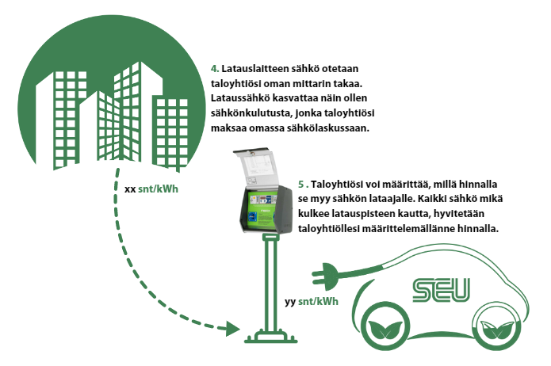
Ratkaisuvaihtoehto: Taloyhtiö Lite+
Taloyhtiö Lite+ soveltuu parhaiten lataushybridiautoille yön yli lataamiseen. Saat akkuun esim. 50 km edestä sähköä yön yli ladattaessa.
Uusi latauslaite vaihdetaan suoraan olemassa olevan lämmitysrasian tilalle. Uudella latauslaitteella voi myös lämmittää autoa.
Asiakas kiinnittää latauskaapelin ja tunnistautuu mobiililaitteella, jonka jälkeen lataaminen voi alkaa.
Latauslaitteen mittari mittaa, kuinka paljon sähköä sen kautta ladataan. Lataus on hidaslatausta max. 3,6 kW.
SEU / palveluntarjoaja hoitaa laskutuksen automaattisesti, hallinnoi käyttöoikeuksia ja kuormanhallintaa sekä vastaa asiakaspalvelusta.
Helposti käyttöönotettava ratkaisu:
Ei vaadi latausinfran rakentamista
Kuukausimaksullinen palvelu

Slide 17
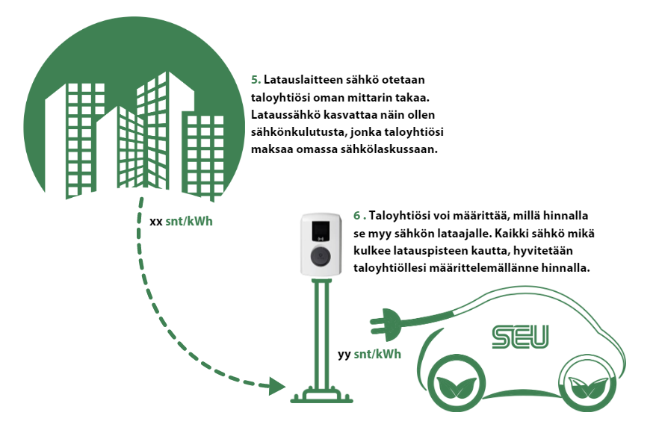
Ratkaisuvaihtoehto: Taloyhtiö Total
Taloyhtiö Total soveltuu kaikille lataussähköautoille. Saat akkuun esim. 350 - 400 km edestä sähköä yön yli ladattaessa.
Lähdetään liikkeelle asennettavuuskartoituksesta ja sähkösuunnitelmasta!
Vaatii latausinfran rakentamista ja uudet älykkäät latauslaitteet.
Voi vaatia kaivuutöitä
ARA-tuen mahdollisuus taloyhtiöllesi
Asiakas kiinnittää latauskaapelin ja tunnistautuu lataustilillään, jonka jälkeen lataaminen voi alkaa.
Latauslaitteen mittaa, kuinka paljon sähköä sen kautta ladataan. Lataus on keskinopeaa latausta max. 11 – 22 kW.
7. SEU / palveluntarjoaja hoitaa laskutuksen automaattisesti, hallinnoi käyttöoikeuksia ja kuormanhallintaa sekä vastaa tarvittaessa 24/7 asiakaspalvelusta.

Slide 18
Taloyhtiölle helppo laskutusprosessi
Monipuolinen ja helppokäyttöinen hallintajärjestelmä
Taloyhtiö voi itse määrittää hinnan, jolla sähkö myydään sähköauton lataajalle.
Latauksen laskutus sekä tilitykset tapahtuvat taloyhtiön valitseman laskutuspalvelun kautta.
Kuukausittaiset käyttö- ja tilitysraportit automaattisesti sähköpostiin.

Slide 19
Miksi Suomen Energia-Urakointi
palvelun toteuttajaksi?

Slide 20
Luotettava ja vakaa toimija
Yhtä aikaa iso ja paikallinen
Monipuolinen energia-alan osaaminen
100 %:sti kunnallisomisteinen
Kohteeseen parhaat ratkaisut
Kilpailukykyiset hinnat, ei laiteriippuvuuksia
Myös vaativimmat kohteet
Selkeä ja helppo projekti
Nimetyt yhteyshenkilöt, aina valmiina palvelemaan!
SEU Turva
SEU:n toteutuksiin ylimääräinen takuuvuosi asennukselle ja laitteille
Vahva kumppani latauspiste- projekteihin
SEU on osa monialaista KSS Energia -konsernia. Olemme erikoistuneet taloyhtiöiden ja julkisten kiinteistöjen sähköauton latauspisteiden ja aurinkopaneelien urakointitoimeksiantoihin.

Slide 21
Muu palvelutarjontamme
Tarjoamme monipuolisesti erilaisia energiaratkaisuja!
Toimitamme myös avaimet käteen -aurinkosähköratkaisuja.
Auringolla tuotat taloyhtiöösi uusiutuvaa energiaa – omavaraisesti ja energiatehokkaasti.
Aurinkosähkön käyttäjinä pienennätte huomattavasti hiilijalanjälkeänne.
Meiltä myös ulkovalaistukset, liikennevalot, sähköverkot ja kojeistot – kysy lisää!

Slide 22
Kiitos!

